Slide 2
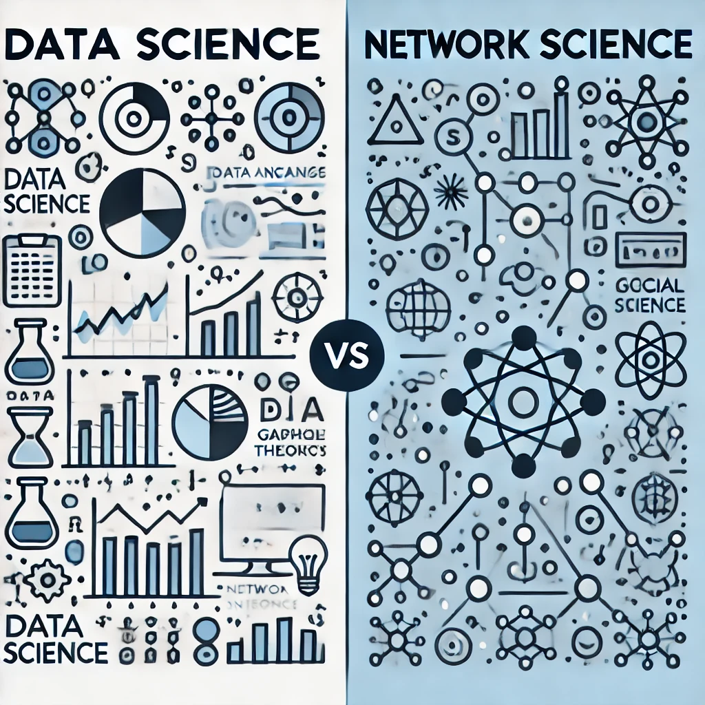
Ciencia de Redes y Ciencia de Datos

Slide 3
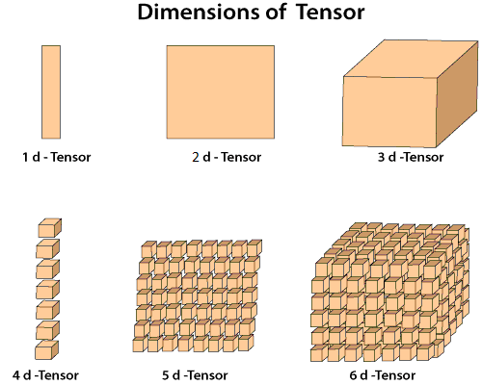
Introducción
Los métodos de Deep Learning tradicionales están diseñados para operar con entradas “euclideanas“:
(imágenes, texto, videos).
Vectores y Tensores

Slide 4
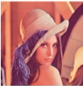
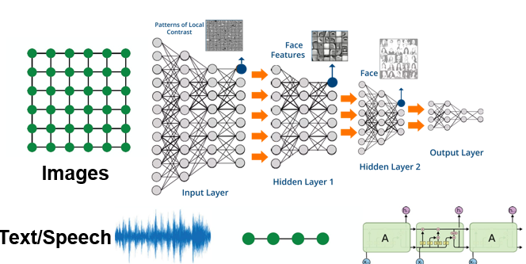
Introducción
Importantes Avances con estas entradas a las redes neuronales:
Procesamiento de imágenes
Traducción de texto

Slide 5
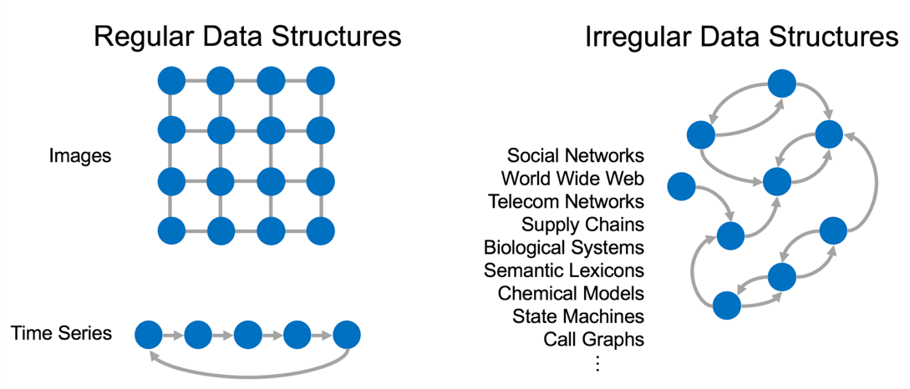
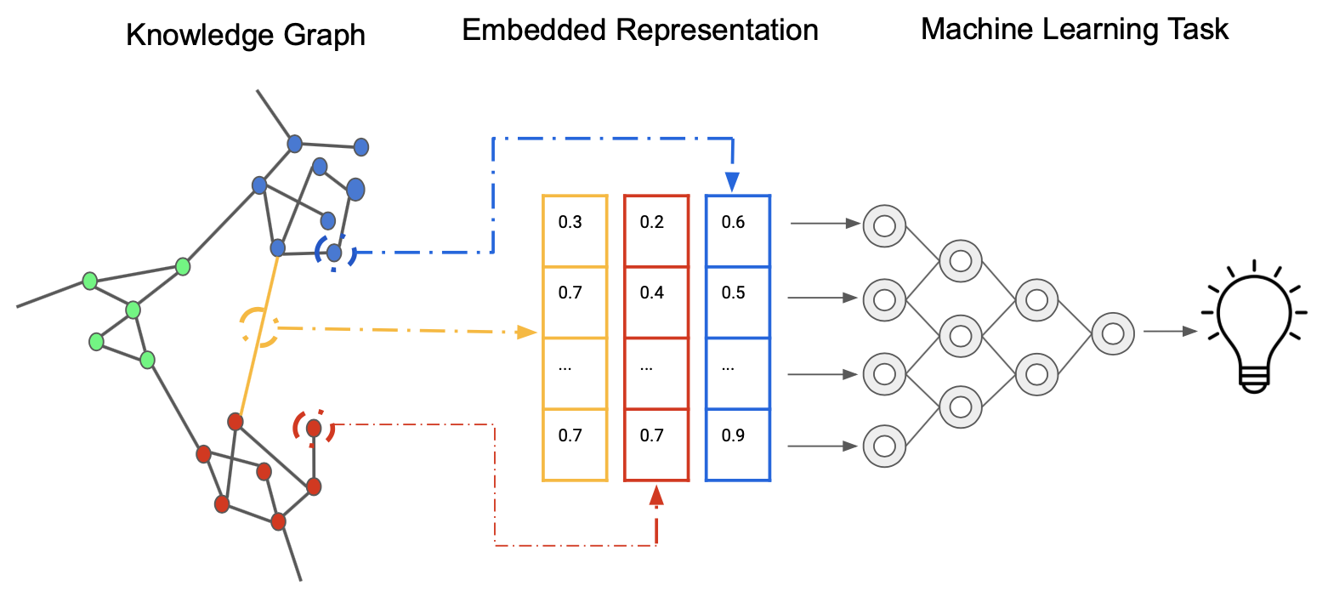
Pero …
No todo puede ser representado de esta manera.
Cómo pasar de lo regular a lo irregular?
De lo euclideano a lo topológico?
Como desarrollar redes neuronales de más amplia aplicación?

Slide 6
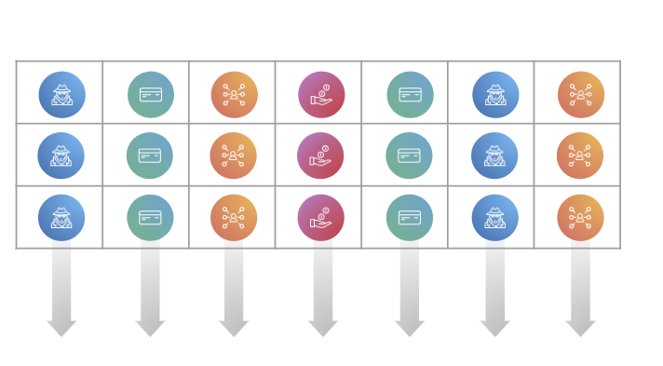
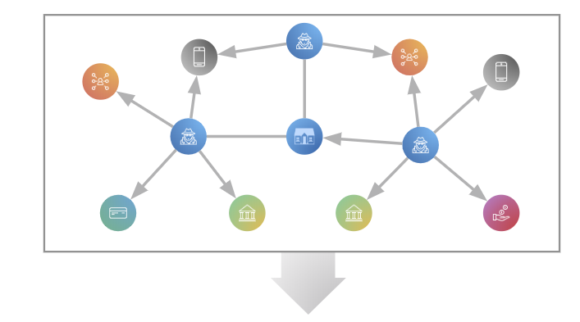
Ventajas
Mejores predicciones con redes(grafos) Usando los datos que ya tienes
Los modelos de ciencia de datos ignoran la estructura de red.
Proceso de Machine Learning
6
Notes:
We always hear from DS that if they just had more information they could improve their predictions.
But often that’s either not feasible or they just add the same type of information and that doesn’t improve results.
By adding in relationships and network structure already hiding in your data – you get to double dip: add more info that was previously tossed out and add more dimensions to your ML.

Slide 7
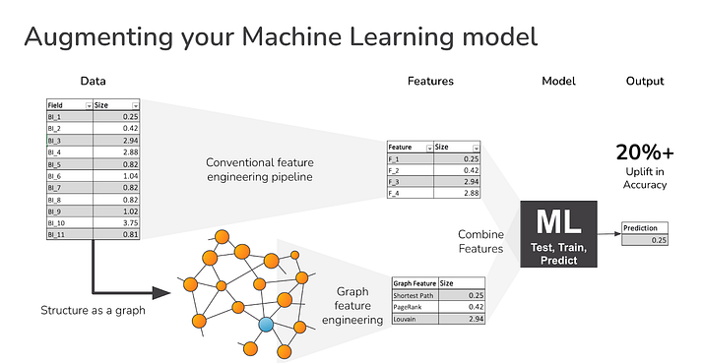
Ventajas
Los grafos añaden características altamente predictivas a los modelos de ML, aumentando la precisión.
Predicciones inalcanzables de otra manera, basadas en relaciones.

Slide 8
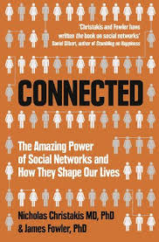

Se pueden hacer mejores predicciones utilizando las relaciones entre los datos que con los datos mismos: James Fowler

Slide 9
Graph Machine Learning

Slide 10
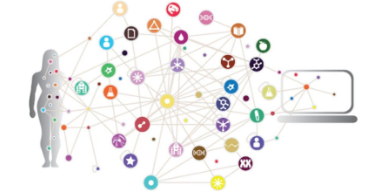
Graph Machine Learning
Alfonso Meléndez
Profesor Depto Sistemas
Universidad Javeriana

Slide 11
Qué es Graph Machine Learning?

Slide 12
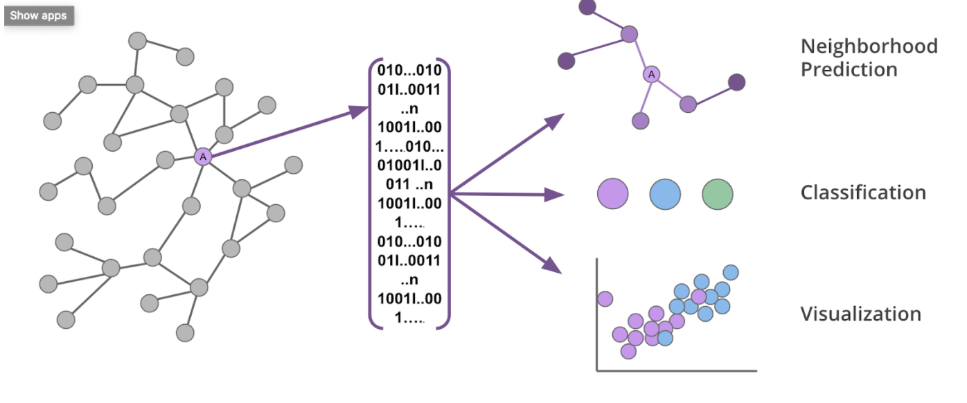
Qué es GML?
Las redes neuronales de grafos (GNNs, por sus siglas en inglés) son redes que consumen grafos tal como son.
Las GNNs funcionan agregando información de los vecinos de un nodo (y de los vecinos de los vecinos, y así sucesivamente) para calcular una representación (embedding) de cada nodo o arista.
Estos embeddings capturan tanto las características de los nodos como la estructura del grafo."

Slide 13
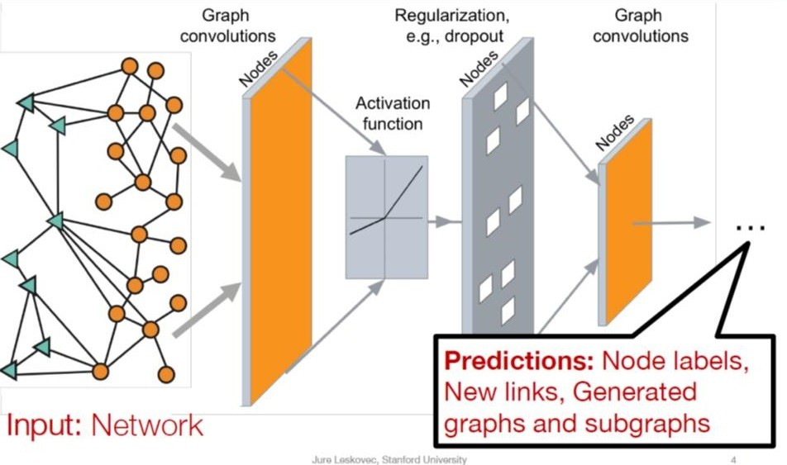
Qué es GML?
GML tiene una variedad de casos de uso en :
la cadena de suministro
detección de fraudes
recomendaciones
visión integral del cliente descubrimiento de fármacos, y más

Slide 14
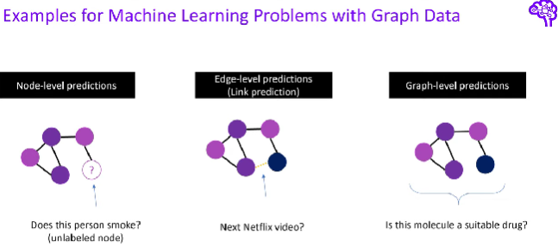
Tareas GML

Slide 15
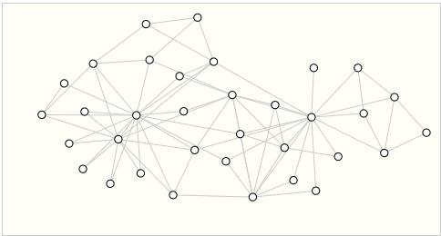
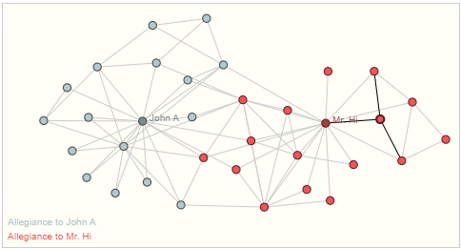
Predicción de Nodos
Un ejemplo clásico es la Red de Karate.
Los nodos representan a los practicantes de karate, y las aristas representan interacciones entre estos miembros.
El problema de predicción es clasificar si un miembro dado se vuelve leal a Mr. Hi o a John H, después del conflicto.

Slide 16
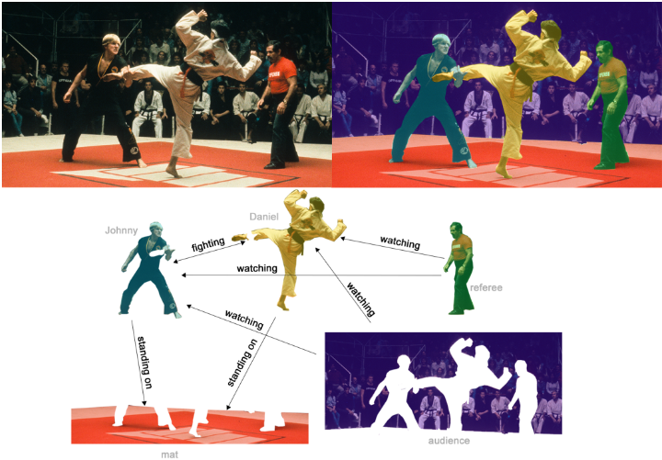
Predicción de Enlaces
Un ejemplo de predicción de enlaces es en la comprensión de escenas en imágenes.
Más allá de identificar objetos en una imagen, se pueden usar modelos de aprendizaje profundo para predecir la relación entre ellos.

Slide 17
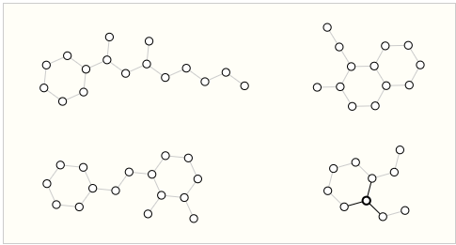
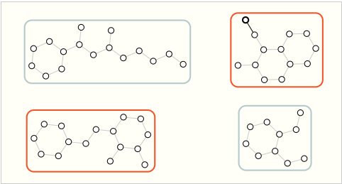
Predicción de Grafos
En una tarea a nivel de grafo, nuestro objetivo es predecir la propiedad de un grafo completo.
Por ejemplo, para una molécula representada como un grafo, podríamos querer predecir a qué huele la molécula o si se unirá a un receptor implicado en una enfermedad.

Slide 18
Otros Ejemplos

Slide 19
Paradigmas GML

Slide 20
1 Algoritmos Clásicos de Grafos

Slide 21
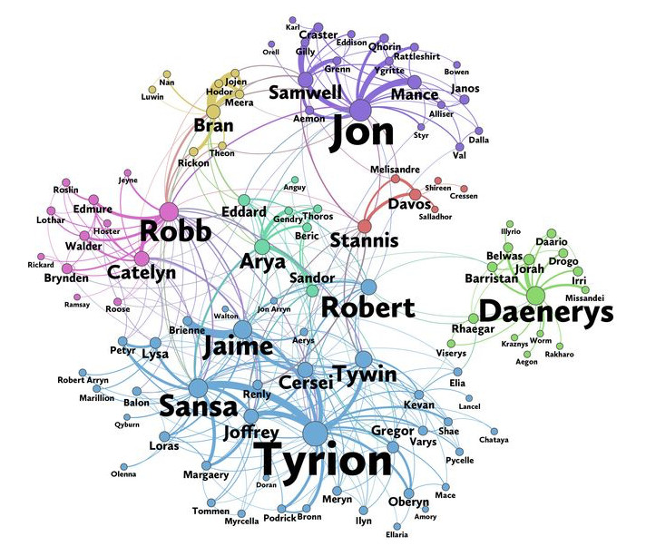
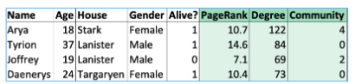
Algoritmos Clásicos
Los resultados de algoritmos clásicos pueden usarse como “features” para modelos convencionales.
Luego alicar regresiones lineales y logísticas, bosques aleatorios o redes neuronales, para realizar tareas de aprendizaje

Slide 22
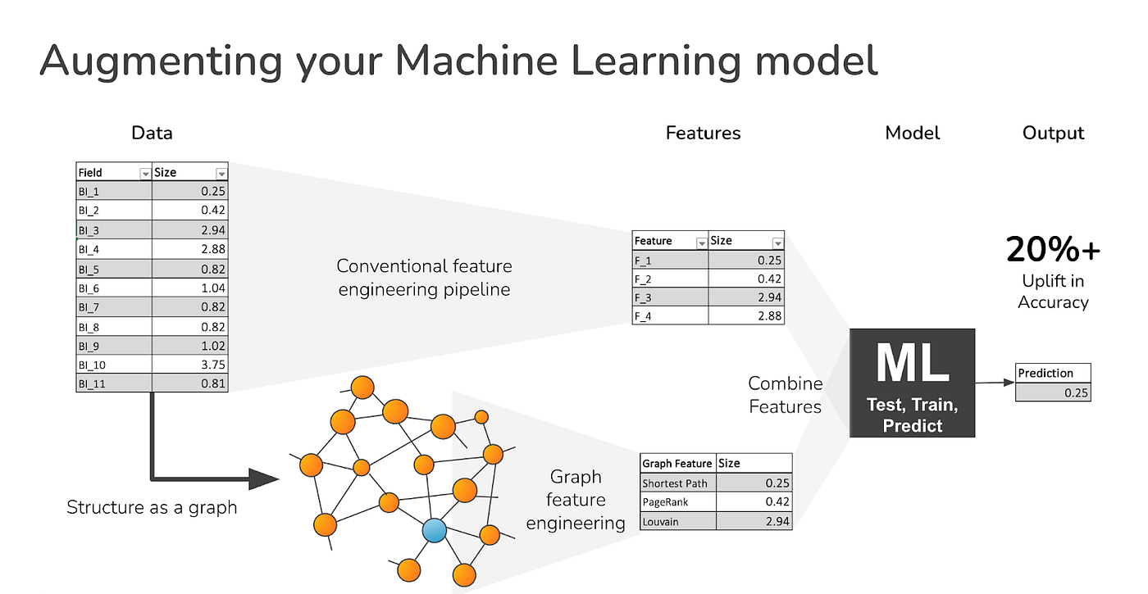
Classic Graph Algorithms
Los algoritmos tienden a ser simples, fáciles de entender y relativamente interpretables y explicables.
Sin embargo, pueden requerir más trabajo manual y conocimientos especializados que otros enfoques de GML.
Son una primera opción en la experimentación y desarrollo para ayudar a entender qué funciona mejor en tu red

Slide 23
2 Embeddings

Slide 24
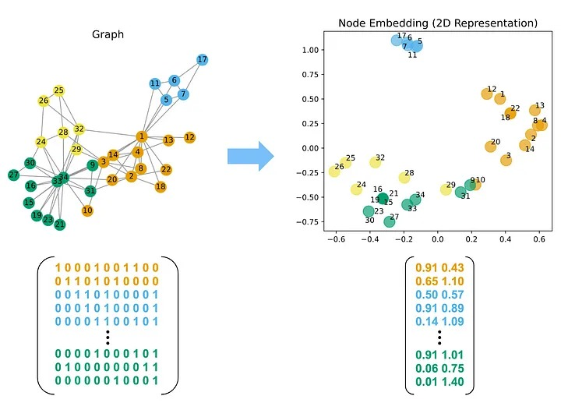
Embeddings
El embedding de grafos implica generar vectores de características numéricas o binarias para representar nodos, relaciones, caminos o grafos completos.
La idea básica es generar un vector para cada nodo de manera que la similitud entre los vectores (por ejemplo, el producto punto) se aproxime a la similitud entre los nodos en el grafo.

Slide 25
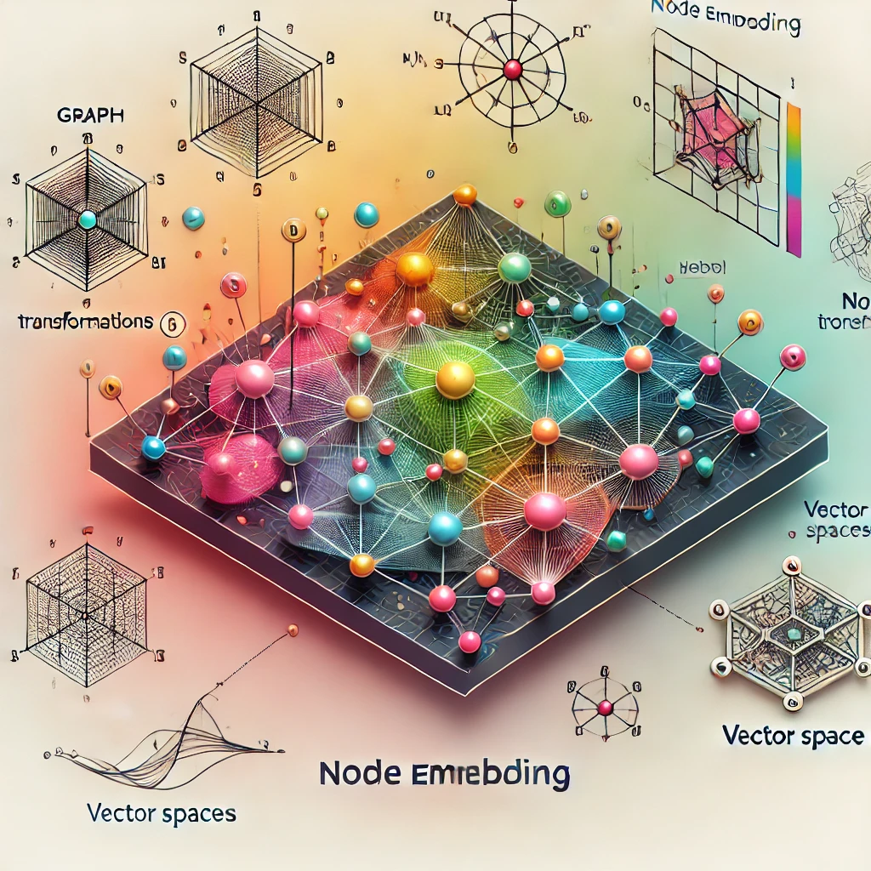
Embeddings
Las técnicas de embedding se basan en:
Factorización de matrices
Descomposición de matrices
Proyecciones aleatorias
Caminatas aleatorias
Algunos ejemplos incluyen:
Node2vec (basado en caminatas aleatorias)
FastRP (Descomposición de Matrices)

Slide 26
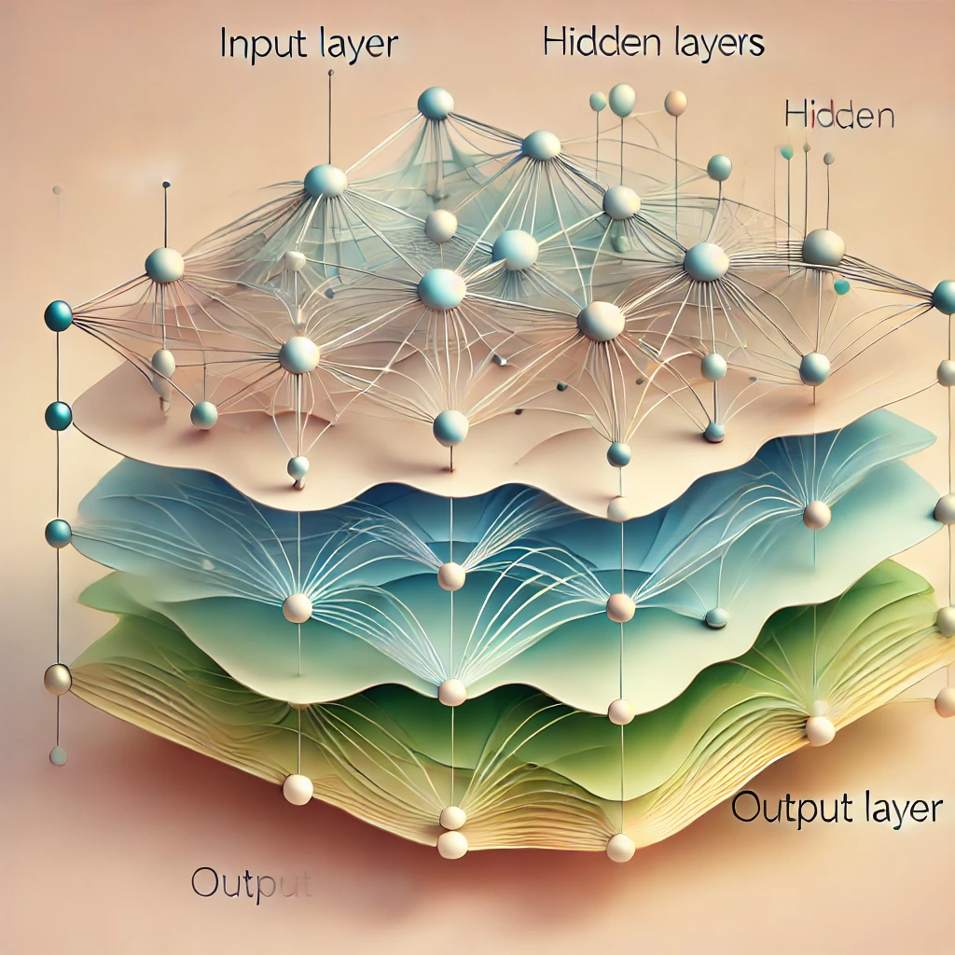
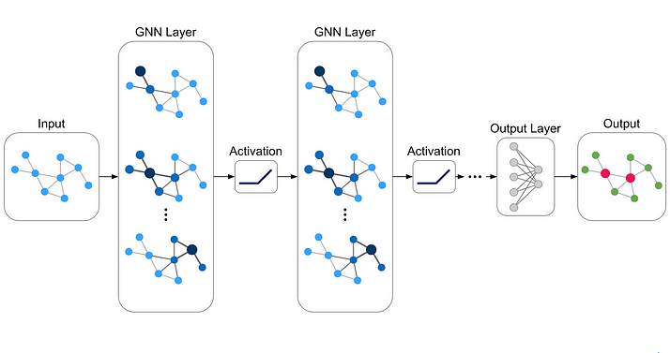
Graph Neural Networks (GNN)
A GNN is a neural network model that takes graph data as input
transforms it into intermediate embeddings
and feeds the embeddings to a final layer aligned to a prediction task

Slide 27
Graph Machine learning y LLMS

Slide 28
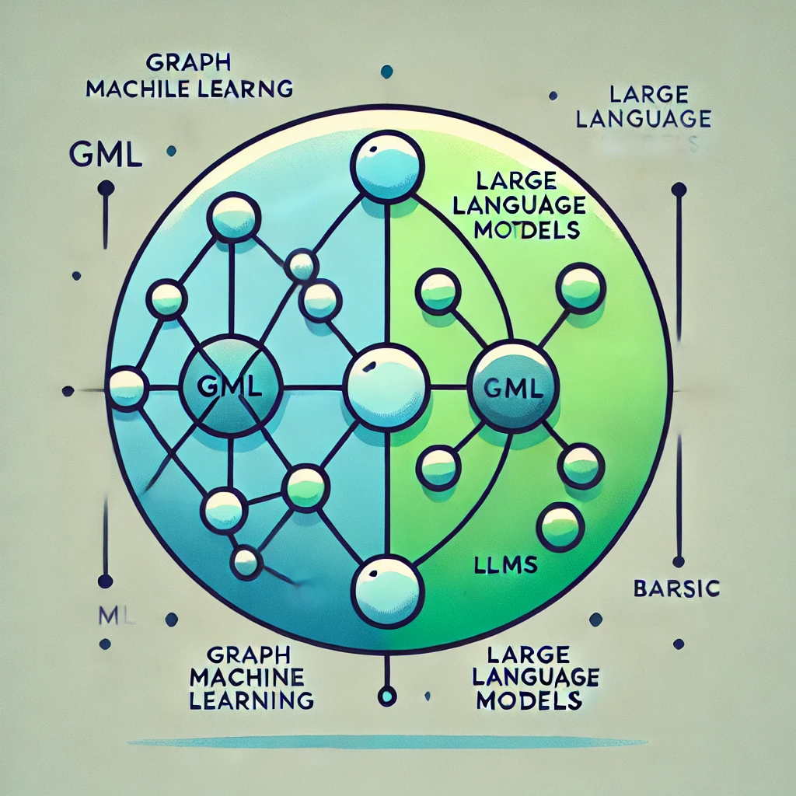
Modelos Multimodales
Se están desarrollando modelos que combinan GML y LLMs para tareas que requieren tanto el procesamiento de texto como la comprensión de estructuras de grafo, como en la integración de conocimiento factual en LLMs a través de grafos de conocimiento.
Explicabilidad: GML se puede utilizar para mejorar la explicabilidad de LLMs, trazando conexiones más claras entre conceptos y entidades, lo que facilita la interpretación de las respuestas generadas por los modelos de lenguaje

Slide 29
Aplicaciones Graph Machine Learning

Slide 30
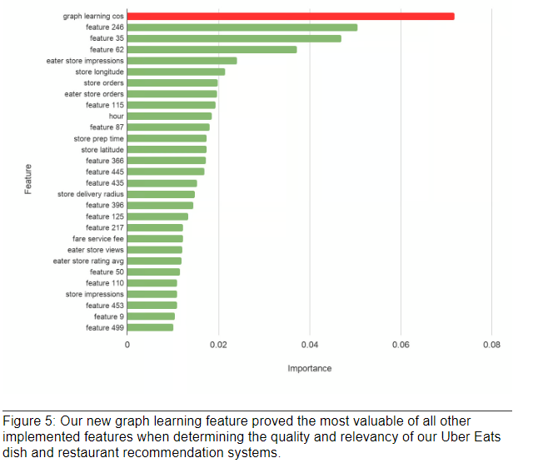
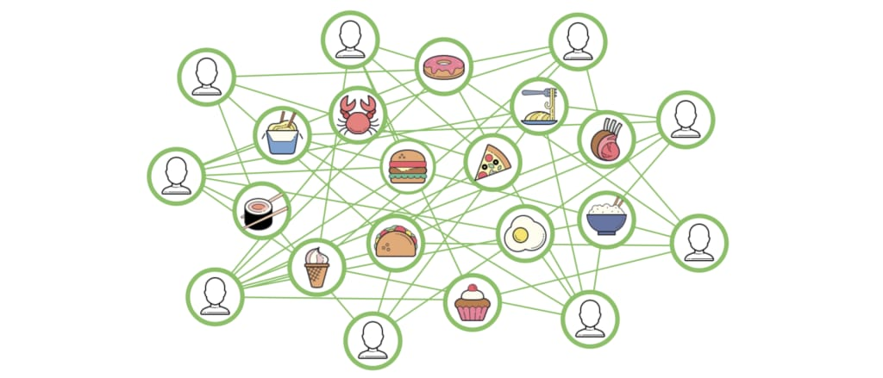
UberEats
Food Most likely to appeal to a individual user
Performance Boost over 20% with respect to previous model
Enlace Artículo (2019):

Slide 31
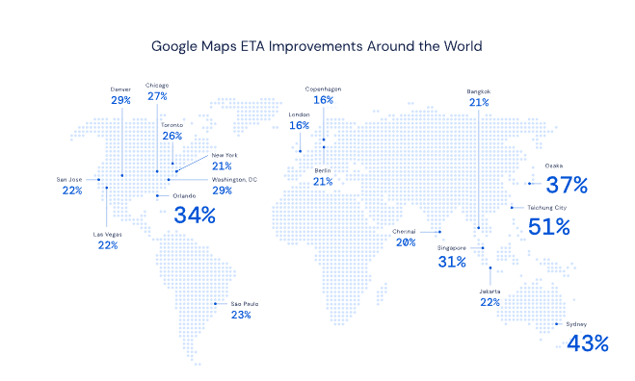
Google and Deepmind (Google maps)
Researchers at DeepMind have partnered with the Google Maps team to improve the accuracy of real time ETAs by up to 50% in places like Berlin, Jakarta, São Paulo, Sydney, Tokyo, and Washington D.C. by using advanced machine learning techniques including Graph Neural Networks, as the graphic below shows.
Link article

Slide 32
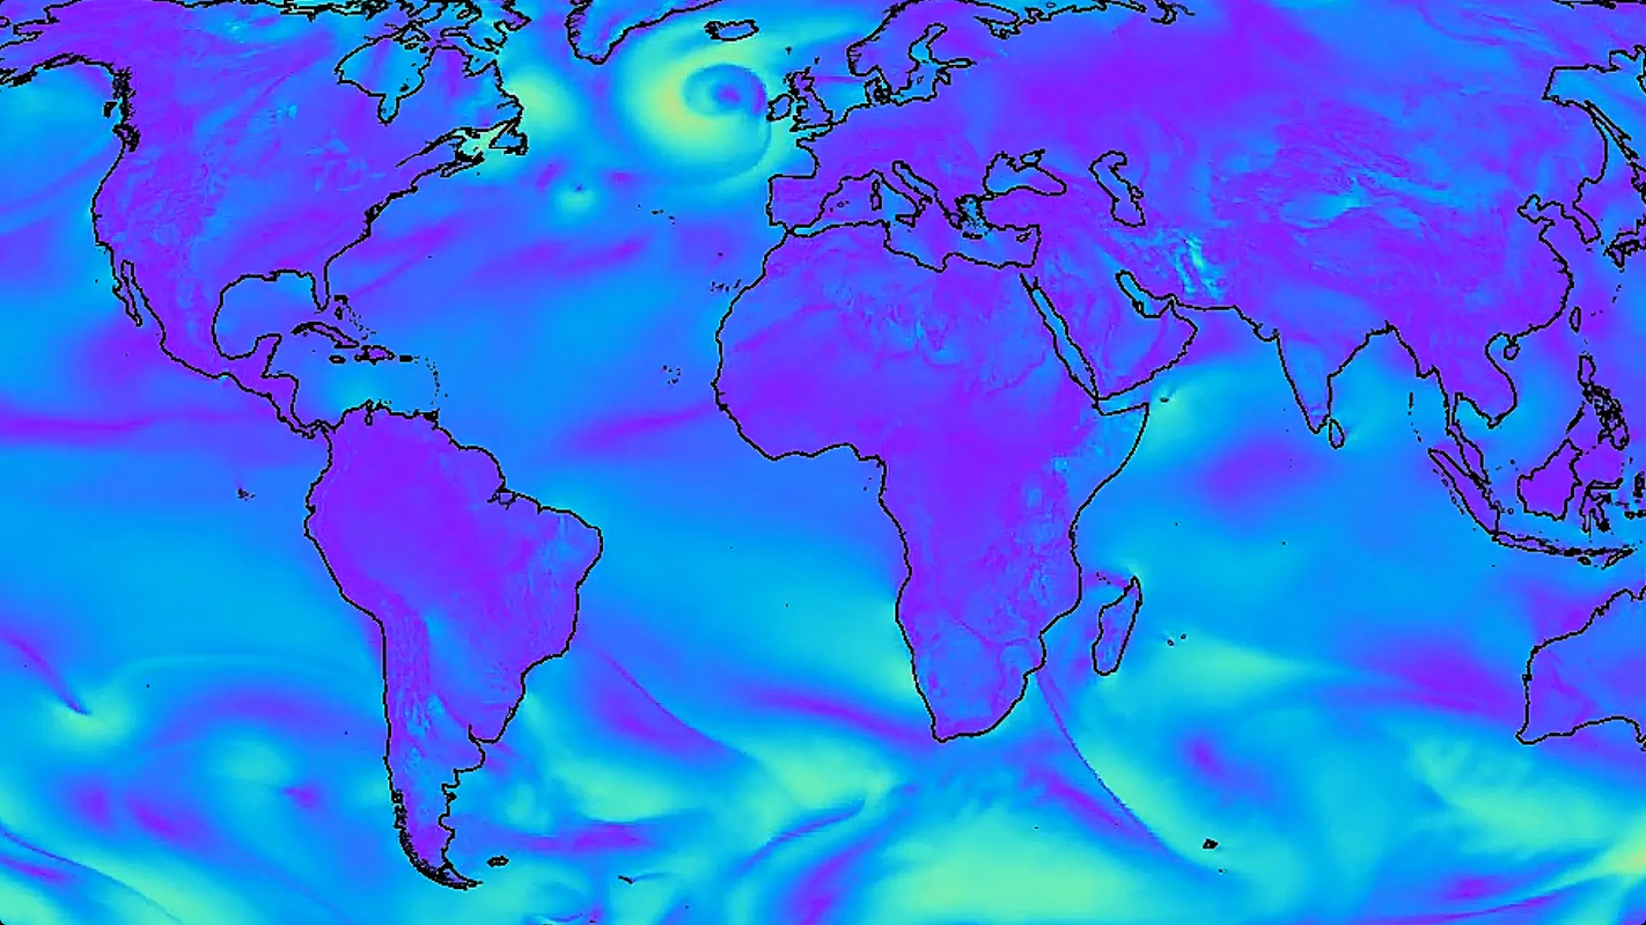
GraphCast: Global Weather ForeCasting
GraphCast is a weather forecasting system based on machine learning and Graph Neural Networks (GNNs), which are a particularly useful architecture for processing spatially structured data.

Slide 33
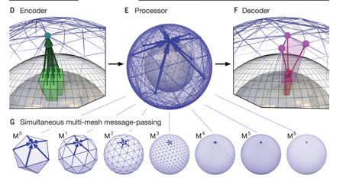
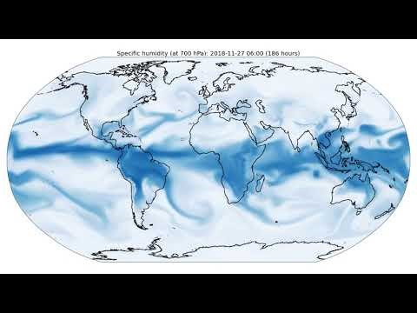
GraphCast: Global Weather ForeCasting
In a comprehensive performance evaluation against the gold-standard deterministic system, HRES, GraphCast provided more accurate predictions on more than 90% of 1380 test variables.
Link Article
A selection of GraphCast’s predictions rolling across 10 days
showing specific humidity at 700 hectopascals (about 3 km above surface),
surface temperature, and surface wind speed.

Slide 34
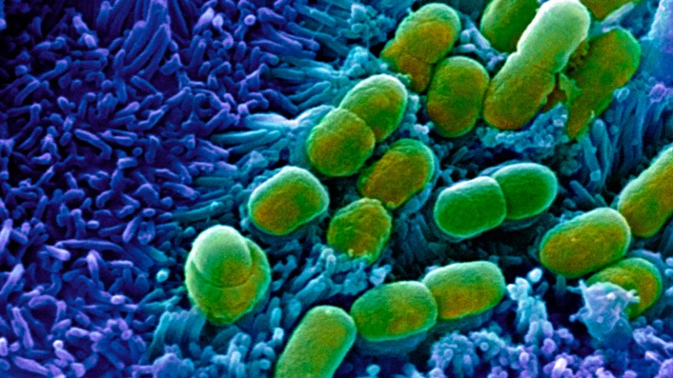
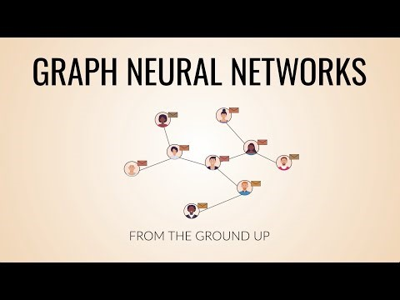
Drug Discovery (Halicin)
A pioneering machine-learning approach has identified powerful new types of antibiotic from a pool of more than 100 million molecules
The researchers say the antibiotic, called halicin, is the first discovered with artificial intelligence (AI)
Link Article

Slide 35
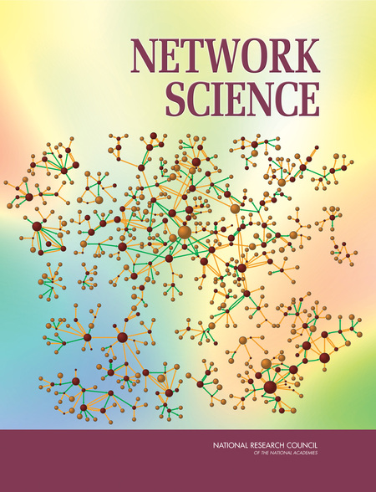
Conclusión El Futuro de la Ciencia de datos?
Network Science
Graph Machine Learning

Slide 36

¿Preguntas?
Muchas gracias por su atención
alfonso.melendez@escuelaing.edu.co

Slide 37
Ejemplos (no hay tiempo)

Slide 38
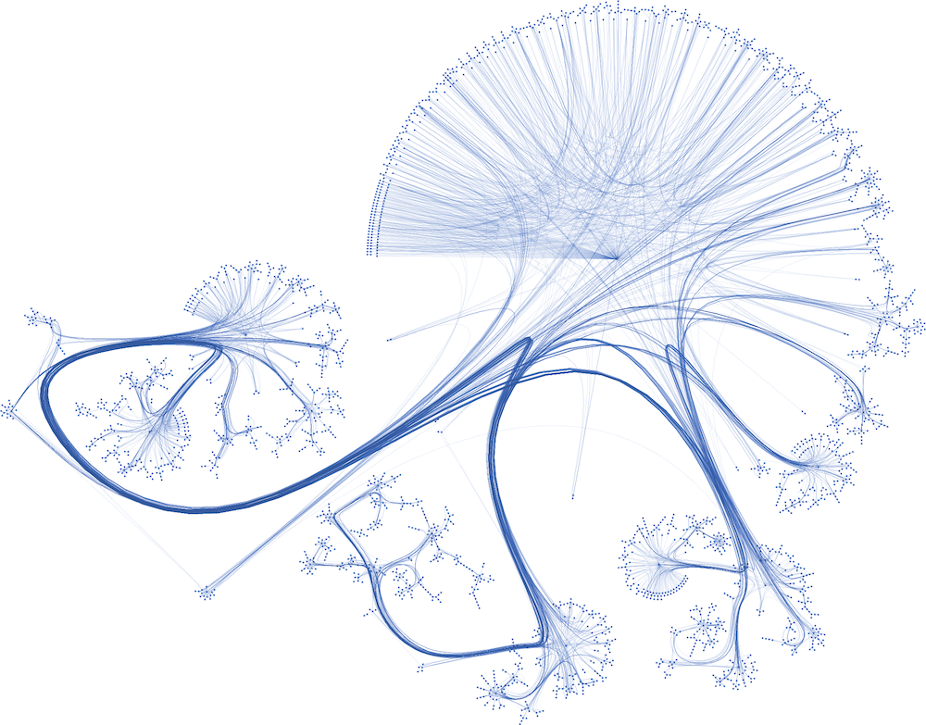
Cora Dataset
The Cora dataset is a well-known citation network dataset commonly used in the field of machine learning and network analysis.
It contains scientific publications classified into one of seven classes.
The dataset includes:
1. *Nodes*: Each node represents a scientific publication.
Enlace a Video(18:50)

Slide 39
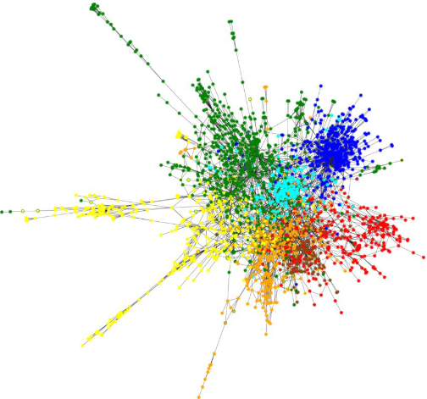
Cora Dataset
2. *Edges*: Each edge represents a citation from one publication to another.3.
*Features*: Each publication is described by a binary word vector indicating the absence/presence of specific words from a dictionary. The dictionary typically consists of 1,433 unique words.4. *Labels*: Each publication is assigned to one of seven classes, which represent different subfields of machine learning.

Slide 40
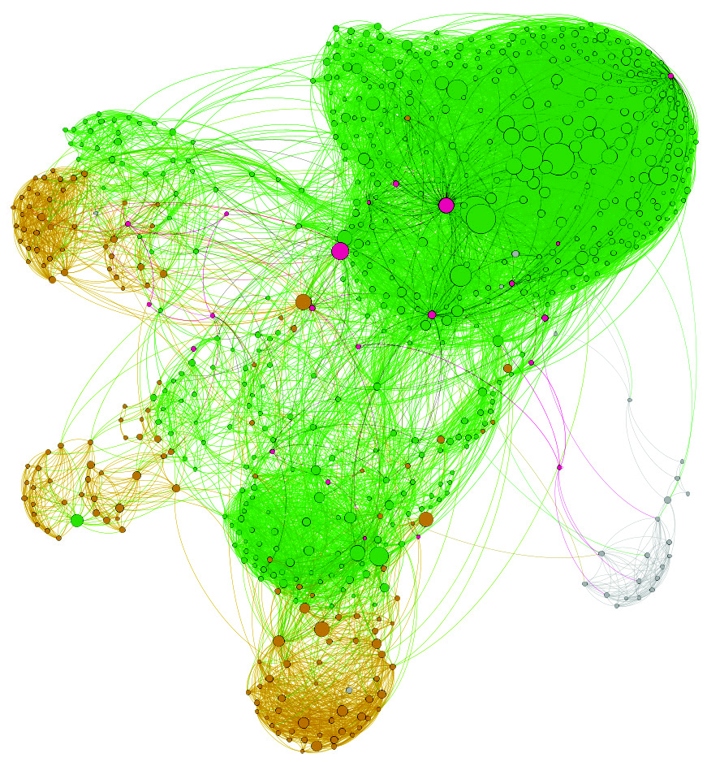
FaceBook Page-Page
The Facebook Page-Page dataset is a social network dataset representing the mutual "likes" between Facebook pages.
It is often used for studying social network structures and graph-based learning algorithms.
Here are the key characteristics of this dataset:
1. *Nodes*: Each node represents a Facebook page.
2. *Edges*: Each edge represents a mutual "like" relationship between two pages, meaning that both pages like each other.

Slide 41
FaceBook Page-Page
*Dataset Details*:-
*Number of nodes (pages)*: 22,470-
*Number of edges (mutual likes)
*: 171,002-
*Type of network*: Undirected graph (since the "likes" are mutual)-
*Features and labels*: This dataset typically focuses on the network structure itself, so it does not inherently include node features or labels.
However, it can be extended with additional data if available, such as page categories or other metadata

Slide 42
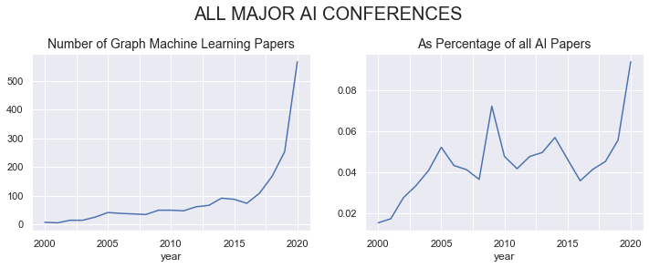
Evolution of GML (2000-2020)

Slide 43
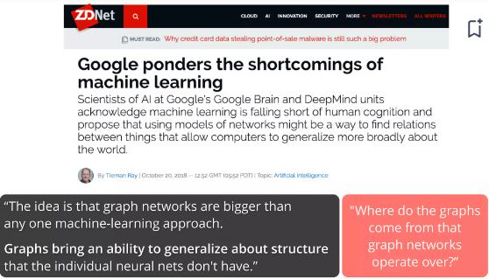
Impacto Actual

Slide 44
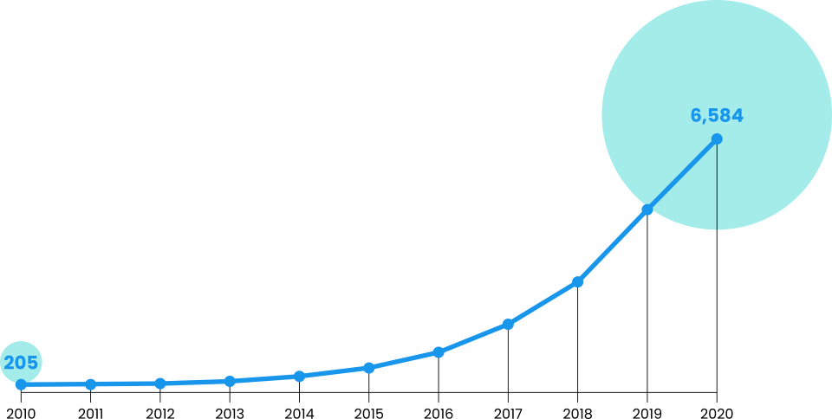
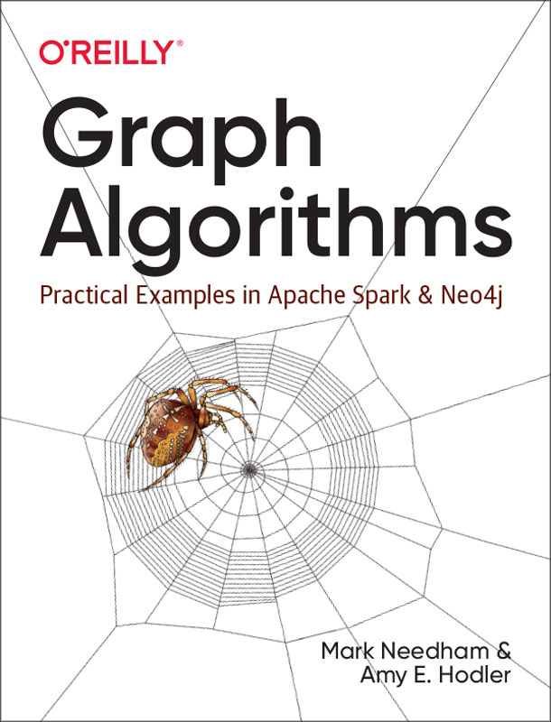

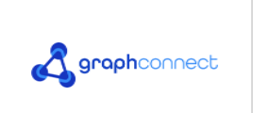
The recent Gartner AI in Organizations Survey demonstrates that graph techniques are increasingly prevalent as AI maturity grows, going from 13% adoption when AI maturity is lowest to 48% when maturity is highest.”
AI Research Papers Featuring Graph
Source: Dimensions Knowledge System
Analytics & Data Science Interest Exploding in Neo4j Community
4x
Increase in traffic to Neo4j GDS page in 2H-2020
+4.8m
Views on the graph algorithms short video
+193k downloads
44
Top 10 Tech Trends in Data and Analytics, 16 Feb 2021
Notes:
Public Quote - Slide use APPROVED by Gartner as is.
Graph exploding in AI research which represents significant innovation and we all know that drives new resources.
So it’s really no surprise that researches are using graphs to improve AI as this chart shows.
This query finds articles that reference graph neural network, graph convolutional, graph embedding, graph learning, graph attention, graph kernel, graph completion, graph algorithm.

Slide 45
Video

Slide 46
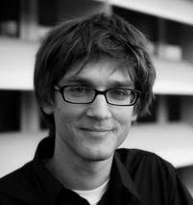
Main Question:
How do we take advantage of relational structure for better analysis, prediction and finally understanding?
Link to Jure Leskovec Video
5:15 to 8:12

Slide 47
Main Question:
How do we take advantage of relational structure for better analysis, prediction and finally understanding?
Link to Jure Leskovec Video
5:15 to 8:12

Slide 48
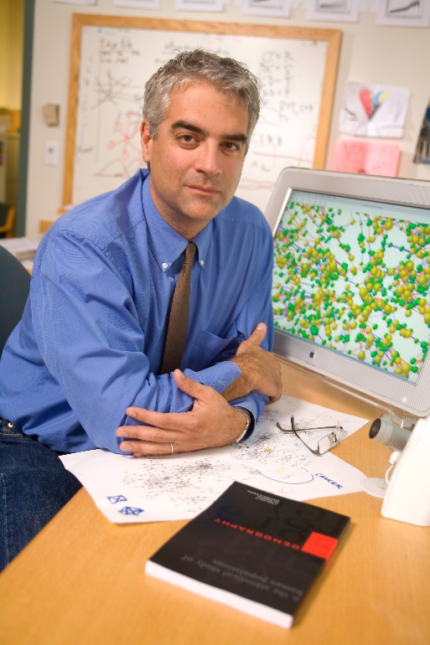
Ventajas
You can make better predictions utilizing relationships within the data than from just the data alone: James Fowler
The World Is Connected, So Is Our Data

